Slide 1
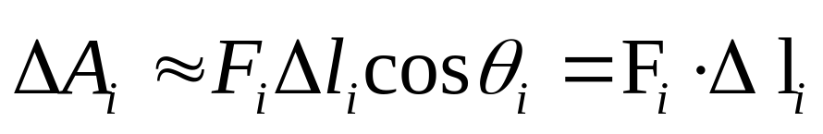
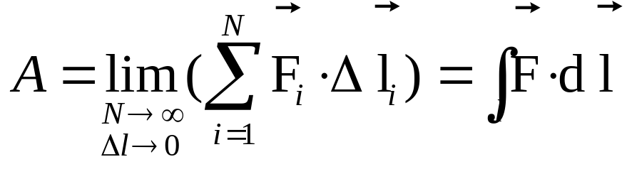
§1.4 矢量场的环量及旋度
1、环量
矢量场沿闭合线的线积分
从变力作功问题引入矢量场环量的概念。
b
‘
l
‘
Δl_{i}
‘
‘
‘
θ_{i}
‘
‘
F_{i}
a
一段积分路径及其细分

Slide 2
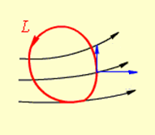
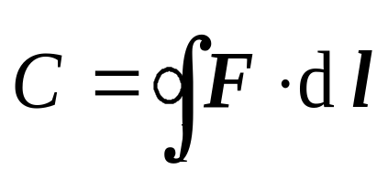
若将F(r)看成是任意的矢量场，上述积分则代表矢量场F(r)沿路径 l 的标量线积分。矢量场的环量是上述矢量场线积分概念推广应用于闭合路径的结果，因此，F(r)的环量为
F_{t}
F
F_{n}
环量不为零的矢量场叫做旋涡场，其场源称为旋涡源，矢量场的环量有检源作用。
环量为零的矢量场叫做保守场或守恒场，静电场就是保守场。
环量的计算

Slide 3
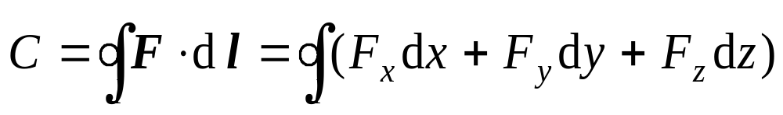
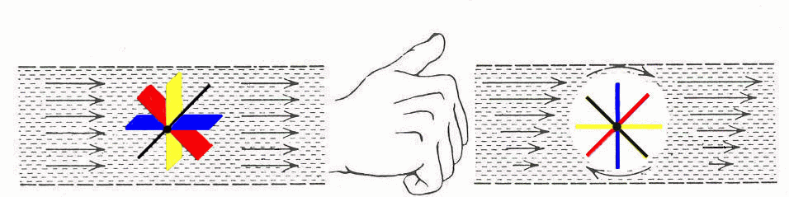
在直角坐标系中，设
F( x,y,z ) = F_{x} ( x,y,z )e_{x}+ F_{y} ( x,y,z )e_{y}+ F_{z} ( x,y,z )e_{z}
dl = dx e_{x}+ dy e_{y}+ dz e_{z}
则环量可写成
例：流速场
水流沿平行于水管轴线方向流动
C=0，无涡旋运动
流体做涡旋运动C≠0，有产生
涡旋的源

Slide 4
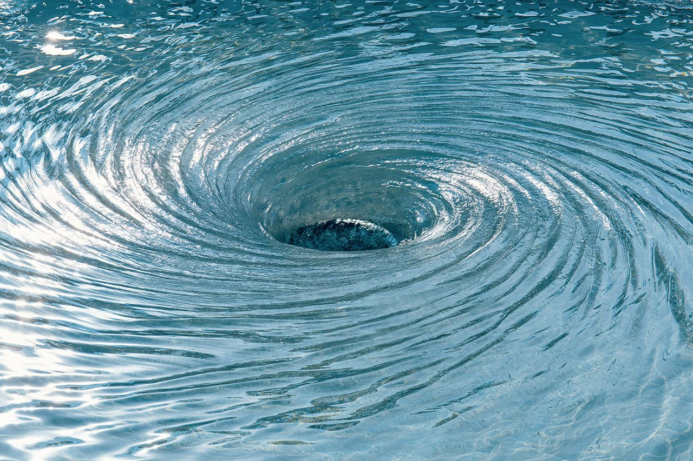
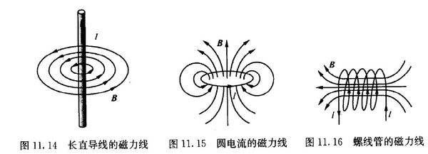
漩涡场

Slide 5

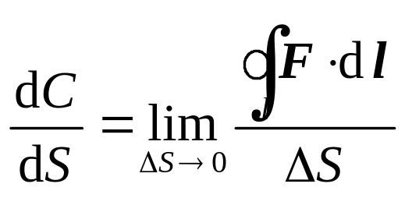

2、旋度
（1）环量密度
过点P 作一微小有向曲面ΔS,它的边界曲线记为l,曲面的法线方向与曲线绕向成右手螺旋关系。当ΔS→点P 时,存在极限
l
ΔS
P
上式称为环量密度
面元法向矢量与周界循行方向的右手关系。
过点P 的有向曲面ΔS 取不同的方向，其环量密度将会不同。

Slide 6
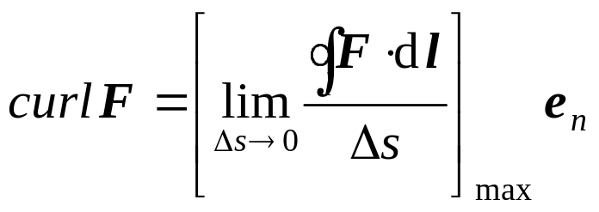
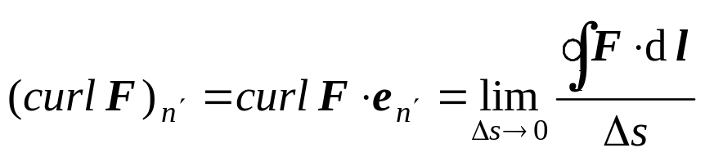
（2）旋度
P 点的旋度定义为该点的最大的环量密度，并令其方向为e_{n} ,即
旋度与环量密度的关系：投影

Slide 7
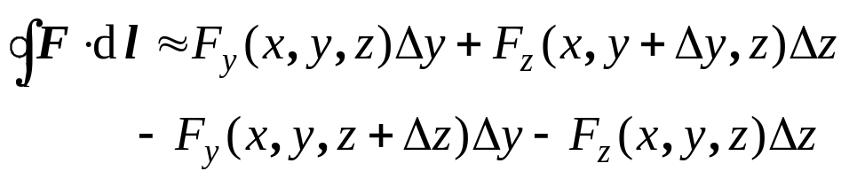
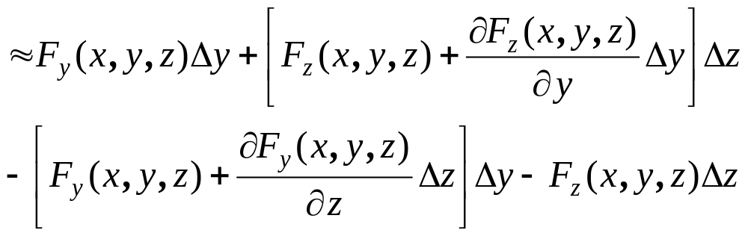
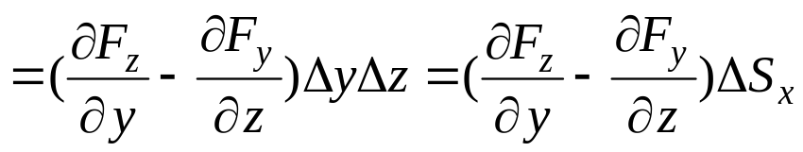
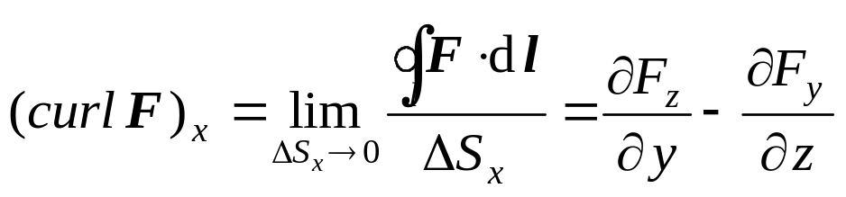
旋度直角坐标式的推导
z
F_{y}(x,y,z+Δz)
Δz
l₁
Δs_{x}
F_{z}
F_{z}(x,y+Δy,z)
(x,y,z)
F_{y}
Δy
o
y
x
推导旋度的直角坐标式所取的面元和它的围线
于是得旋度的x方向分量：

Slide 8
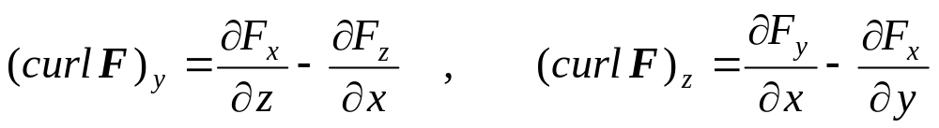
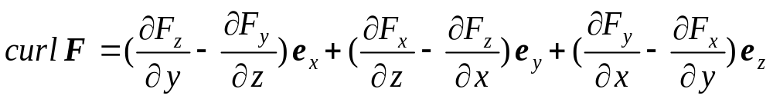
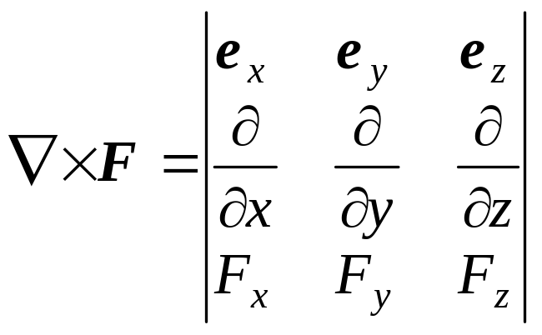
同理可求得 curlF 的y，z分量
所以
或用∇ 算符将其写成

Slide 9
(3）旋度的物理意义
矢量的旋度仍为矢量，是空间坐标点的函数。
点P 的旋度的大小是该点环量密度的最大值。
点P 的旋度的方向是该点最大环量密度的方向。
在矢量场中，若∇×F=J≠0, 称之为旋度场(或涡旋场)，J 称为旋度源密度(或涡旋源密度)；
若矢量场处处∇×F=0，称之为无旋场或保守场。

Slide 10

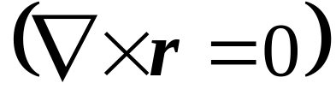
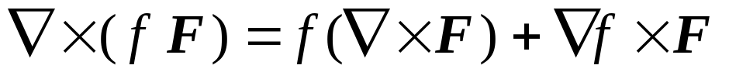
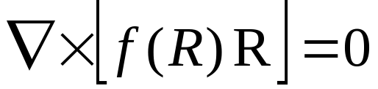
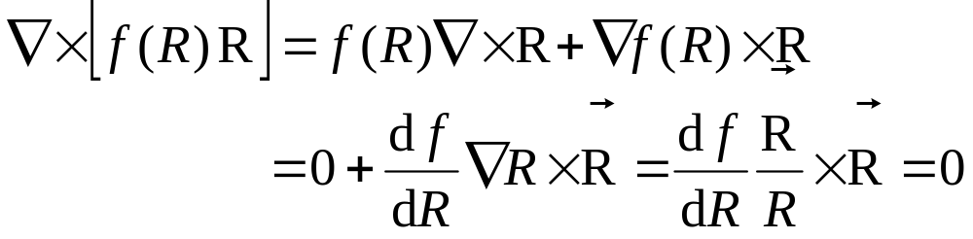
(4）有关旋度的几个关系式
相对位置矢量的旋度为零，即
f(r)与F(r)之积 fF 的旋度有恒等式
f(R) 与 R 之积的旋度，有
证明：

Slide 11
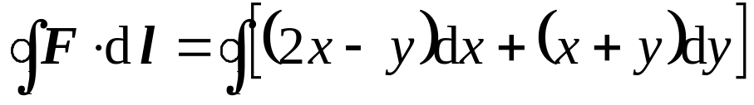
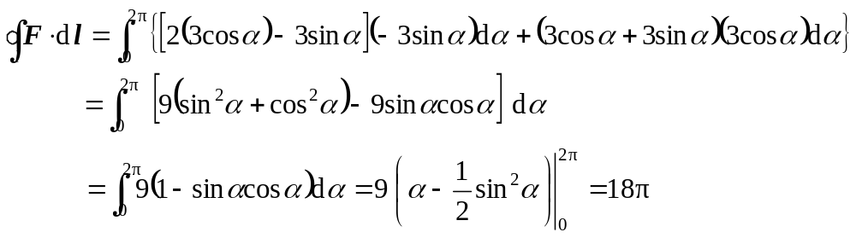
例 4 已知F=(2x−y−z)e_{x}+(x+y−z²)e_{y}+(3x−2y+4z)e_{z}试就图所示xoy平面上
以原点为心、3为半径的圆形路径，求F 沿其逆时针方向的环量。
解 在 xoy 平面上，有
F = (2x−y)e_{x}+(x+y)e_{y}+(3x−2y)e_{z ，} dl=dxe_{x}+dye_{y}
y
l
(x,y)
3
α
o
x
设 x = 3cosα ，y = 3sinα
则

Slide 12
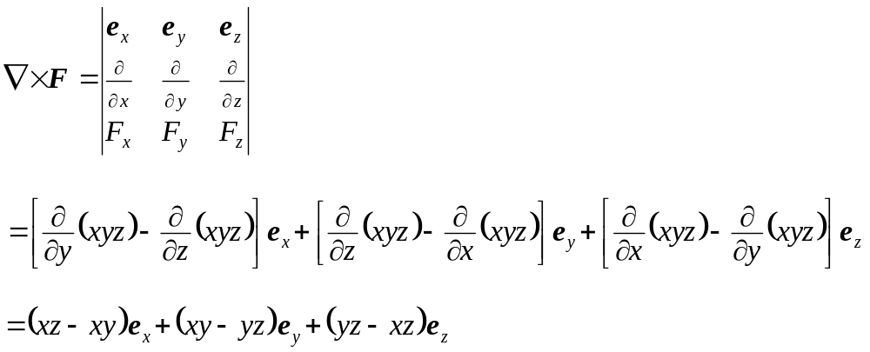
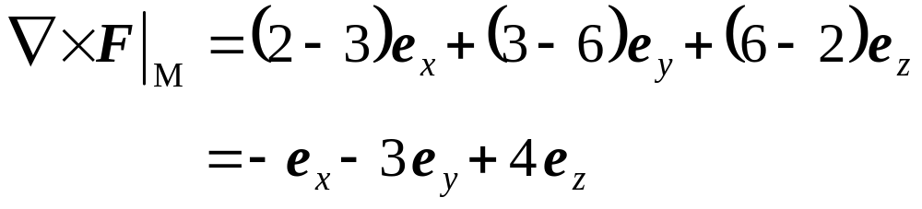
例 5 求矢量场 F=xyz（e_{x}+e_{y}+e_{z}) 在点 M(1,3,2)处的旋度。
解：

Slide 13
作业：1.8

